Slide 1
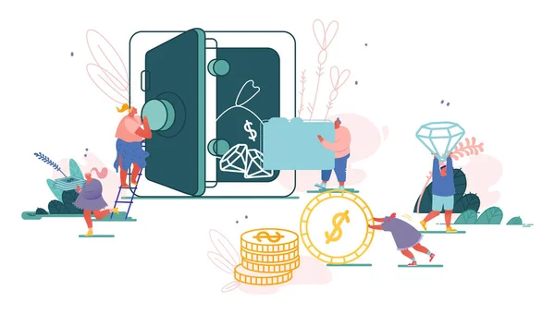
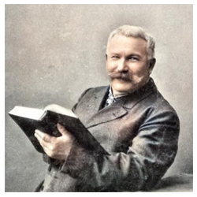
Контрольний твір на тему «Чи завжди гроші породжують бездуховність?» (за трагікомедією Івана Карпенка-Карого «Сто тисяч» і сучасним життям)

Slide 2
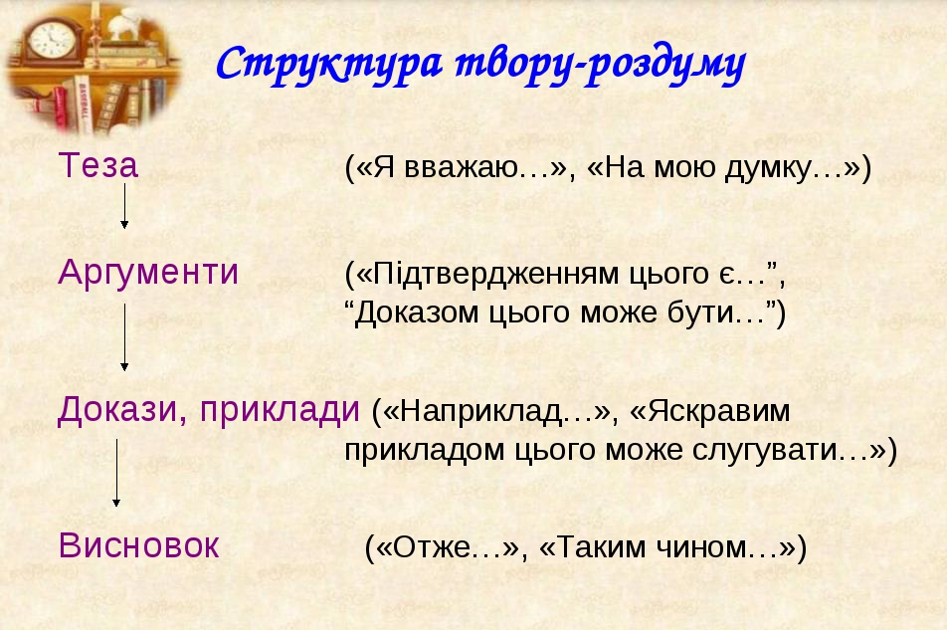

Slide 3

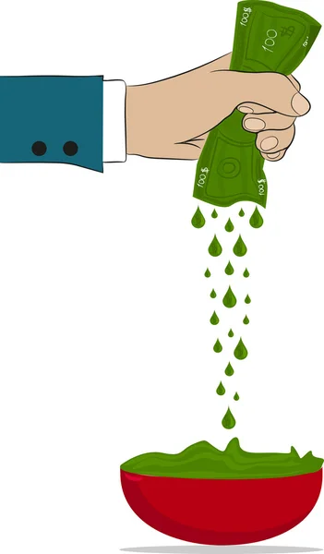
Характерні слова і вирази для твору-роздуму
Теза
Я думаю, …
Я вважаю, …
Мені здається, що …
На мою думку …
На моє переконання, ….
Мій погляд на цю проблему такий: …

Slide 4

Аргументи:
Я так вважаю, тому що….
Чому я так думаю? Тому що….
Аргументом на користь моєї думки може бути те, що…
До того ж….
Довести своє твердження я можу такими аргументами: по-перше, … , а по-друге, …
На користь моєї думки можу навести такі аргументи: …
Моє переконання грунтується на тому, що, по-перше …, а по-друге, …
Хоч моя думка, можливо, видається дивною, спрою перконати вас такими аргументами: …

Slide 5
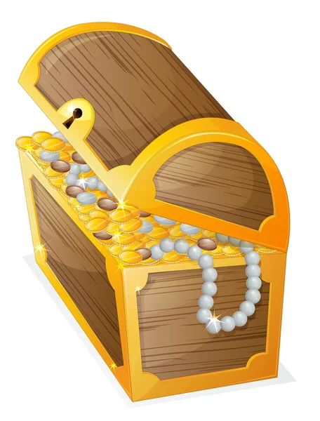
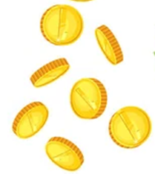

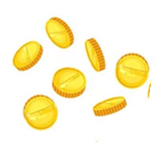
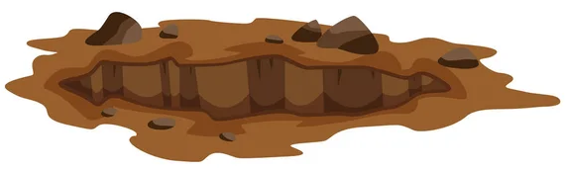
Приклади:
Скарбниця світової літератури дає багато прикладів щодо порушеної проблеми.
На згадку приходить герой …
У зв’язку з порушеною проблемою хочеться згадати твір …
Яскравим прикладом саме такого розуміння … особсто для мене є …
Проблема … дуже актуальною, тому багато прикладів для її розв’язання дає саме життя.
Говорячи про …, не можна не згадати …
Повертаючись до думки про …, можу навести такий приклад: …
Як я вже зазначав, …
Щодо цього яскравим прикладом є образ … з твору …
Тема мого роздуму порушується у творі… Там…
Найкращою ілюстрацією такого розуміння проблеми є герой… з твору…
Істрорія також дає багато прикладів …
Один із них …
Згадаймо постать видатного …
Захоплює …
Хоча мій власний життєвий досвід ще порівняно малий, можу сказати, що …

Slide 6
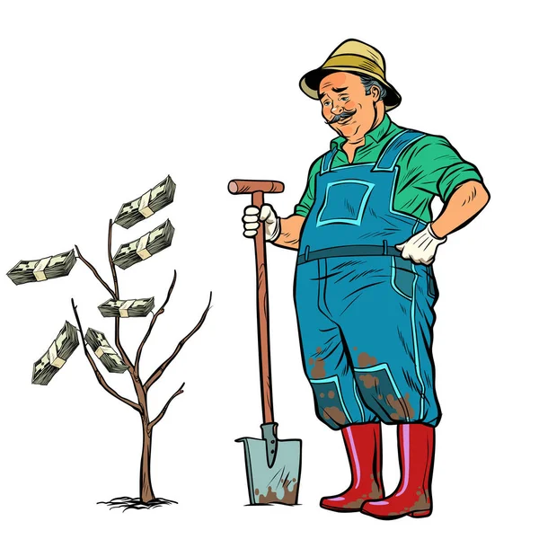
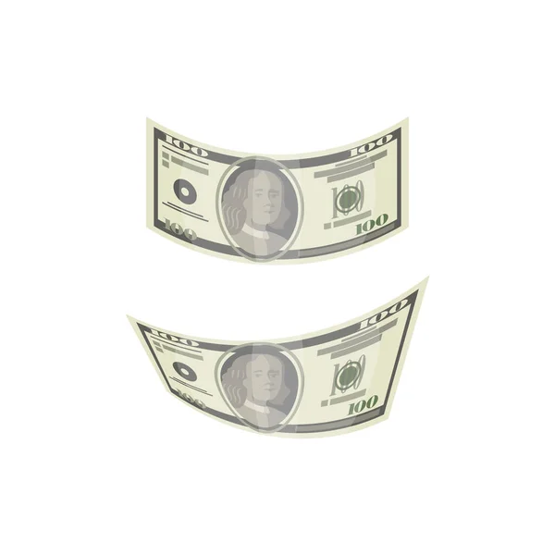


Висновок:
Отже, можна дійти висновку, що …
Підсумовуючи, можна зазначити: …
Таким чином, можна зробити висновок, що …
Отже, бачимо, що …
На завершення свого роздуму, підсумую: …

Slide 7
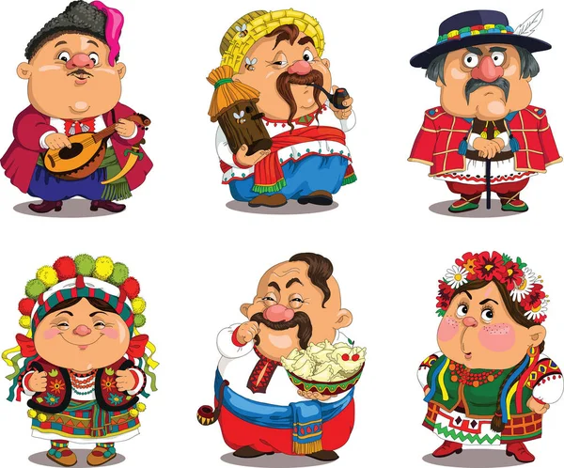

Вирази-зв’язки:
По-перше, по-друге …
Повертаючись до думки про …, хочу зазначити, що …
Як я вже стверджував, …
Як уже зазначалося, …
Як можна побачити, …

Slide 8
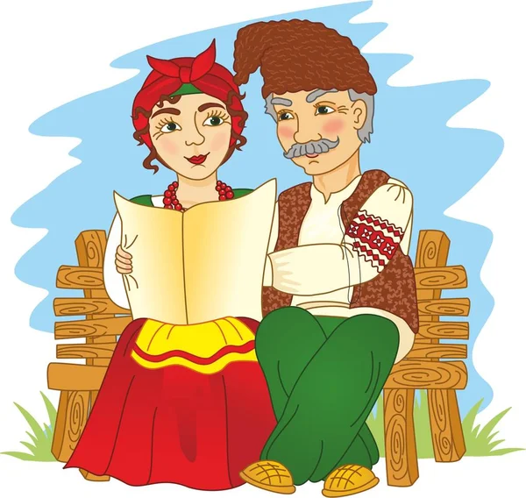
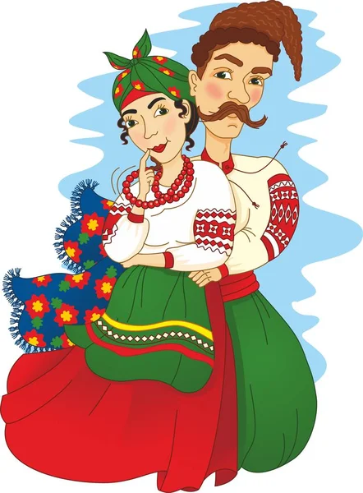
Об’єм твору для 8 класу
2,0 - 2,5 сторінки.
Не менше 100 слів.

Slide 9
ЗРАЗОК ВИСЛОВІВ ДЛЯ ТВОРУ
Я вважаю, що є різниця між тим, яким чином гроші потрапляють до рук людини, а самі гроші – це лише папір, і він жодним чином не робить людей краще чи гірше.
Наприклад є шахраї, які видурюють гроші в людей, і є бізнесмени, які заробили кожен свій долар чи гривню. Отже і той і інший має однакову кількість грошей, проте шахрай буде поводитися так як звик, проте бізнесмен буде намагатися створити фонди та стипендії, жертвувати на благочинність. Можна згадати філантропа і мецената Білла Гейтца, а можна родину Терещенків, коштом яких було збудовано лікарню, політехнічний університет, численні будівлі та храми в рідному Глухові. Або Богдана і Варвару Ханенків, які зібрали неймовірну колекцію художніх творів, які подарували місту і якими ми можемо насолоджуватися у музеї.
Отже, я вважаю, що не гроші роблять людей бездуховними, вони лише дістають з глибини душі людини її справжні якості, і більш важливим є те, як людина отримала гроші.

Slide 10






Успіхів!

